Slide 1
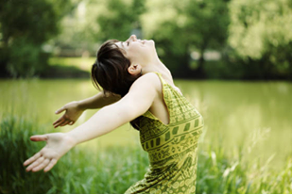
A Liberdade

Slide 2
A liberdade é o maior bem do qual podemos usufruir na escola da vida.

Slide 3
Mas jamais seremos totalmente livres se não nos libertarmos de certos conteúdos de nosso universo interior.

Slide 4
Os mais perigosos destes conteúdos são: o ódio, a intolerância, o egoísmo, o orgulho, a vaidade, a raiva e a mágoa.

Slide 5
Estes conteúdos são altamente destrutivos, pois corroem as pessoas de dentro para fora.

Slide 6
A felicidade não é compatível com estes sentimentos.
Compreender como se movem nossas energias em nosso universo interior é condição para sermos livres e felizes.

Slide 7
Energia represada é origem de doença,
não raro, depressão.

Slide 8
. Nossa energia vital deve fluir como fluem os rios e como sopram os ventos.

Slide 9
Livre-se desses conteúdos para viver a vida em sua plenitude!

Slide 10
Formatação
Verarduin
Texto
Carlos Hilsdorf
Imagem
Internet
Vera.arduin@gmail.com

